Slide 1

Résultats et avantages de l’équilibrage
Résidence Les Eaux Vives
27 rue Léon Bougeois
91120 PALAISEAU

Slide 2

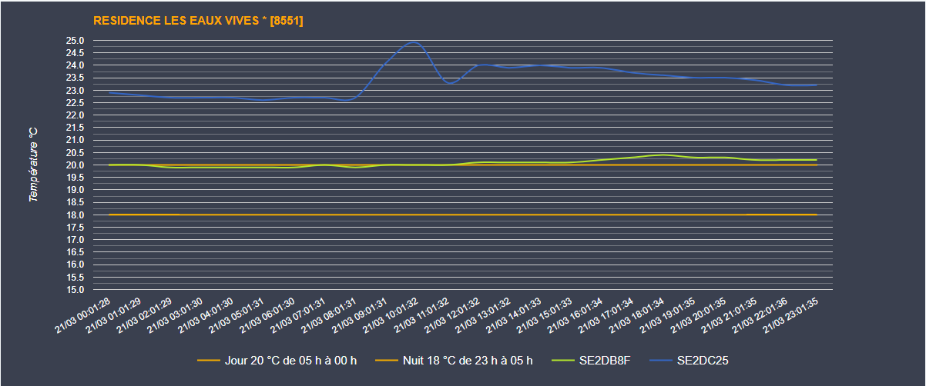
Graphique comparatif entre un logement du bâtiment 600 et du 152
Logement
Mme B. au bâtiment 152
Logement
M. J. au bâtiment 600
D’après le graphique ci-dessus, nous pouvons constater que dans le logement de Mme B. la température est élevée, comparé au logement de M. J. où la température respecte la consigne contractuelle grâce à l’installation des vannes d’équilibrage et à l’équilibrage effectué dans le bâtiment 600.

Slide 3
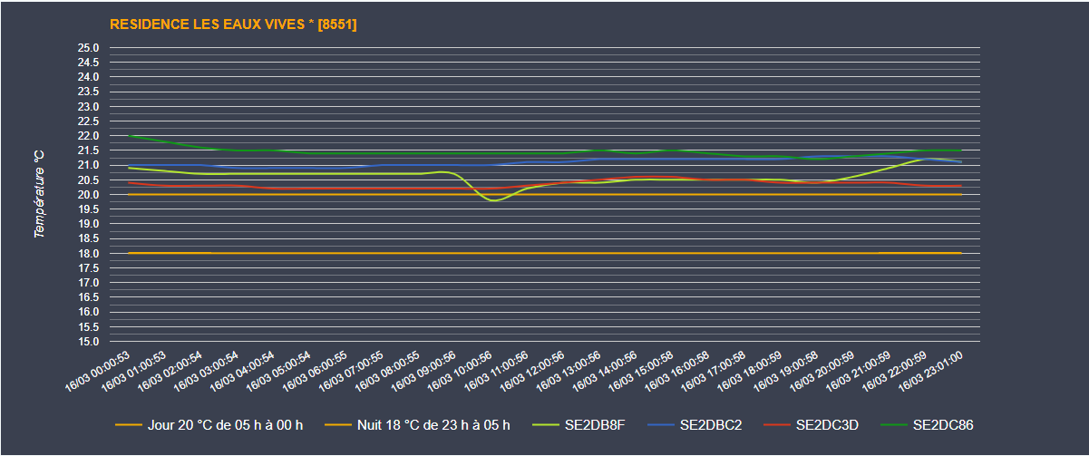
Graphique comparatif entre 4 logements du bâtiment 600
Différentes sondes dans le bâtiment 600 (réseau équilibré)
Dans ce graphique, nous pouvons constater que, sur l’ensemble des sondes situées dans le bâtiment 600, les températures sont homogènes et qu’il n’y a pas plus de 2 degrés d’écart.

Slide 4
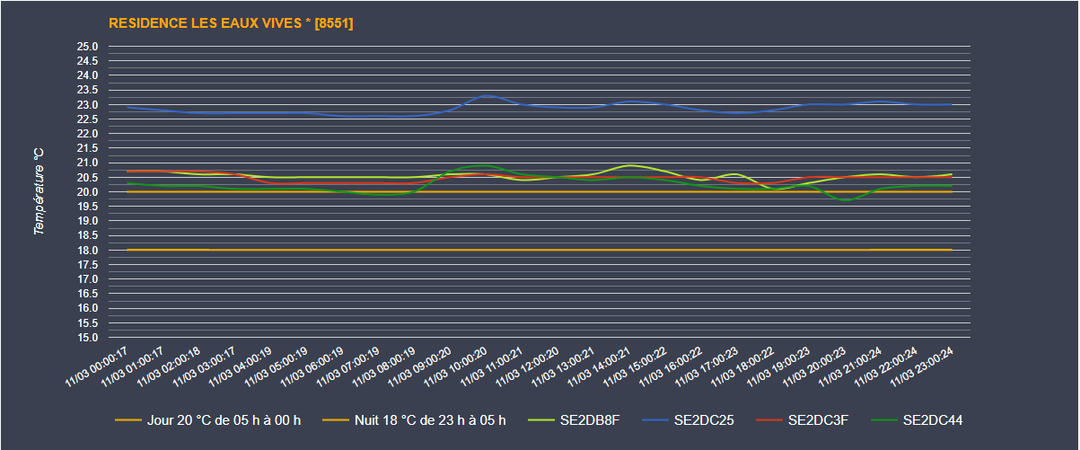
Graphique comparatif entre un logement du bâtiment 152 et un logement des bâtiments 600, 701-702-703
Logement
dans le Bâtiment 152
Logement
dans le
Bâtiment 600
Logement
dans le Bâtiment 702
Logement
dans le
Bâtiment 701
Dans le graphique ci-dessus, nous pouvons constater que les températures d’ambiance dans les logements situés dans les bâtiments ayant été équilibrés avoisinent les 20°C (température contractuelle). En revanche, dans le logement situé dans un bâtiment non équilibré, la température d’ambiance avoisine les 23°C toute la journée.

Slide 5
Tableau comparatif des températures de régulations avant et après équilibrage des bâtiments 600,701-702-703
Régulation avant équilibrage
Température extérieure [°C] | Température départ chauffage [°C]
-7 | 48
+12 | 27
+19 | 20
Régulation après équilibrage
Température extérieure [°C] | Température départ chauffage [°C]
-7 | 43
+12 | 25
+19 | 19
L’avantage d’un équilibrage du point de vue régulation permet de réduire la température de départ chauffage.
Prenons l’exemple de la régulation du bâtiment 600,701 et 702 : pour une température extérieure de -7°C avant équilibrage, nous étions à 48°C en départ chauffage, et sommes passés à 43°C après équilibrage. Cela a permis de réduire de 5°C la température du fluide caloporteur et donc ainsi de réduire la consommation d’énergie.

Slide 6
Tableau comparatif des températures de régulations entre les bâtiments 500 et 600
Régulation bâtiment 500 (réseau non équilibré)
Température extérieure [°C] | Température départ Primaire [°C]
-7 | 50
+12 | 30
+19 | 19
Régulation bâtiment 600 (réseau équilibré)
Température extérieure [°C] | Température départ Primaire [°C]
-7 | 43
+12 | 25
+19 | 19
Toujours sur le point de vue régulation, nous pouvons constater que pour la régulation du bâtiment 500 (réseau non équilibré), la consigne de départ chauffage est plus élevée que celle du bâtiment 600 (réseau équilibré). Même avec une température de départ chauffage à 43°C pour -7°C extérieure pour le bâtiment 600 nous admettons une température d’ambiance contractuelle de 20°C (graphiques dans les graphiques précédents précédents).

